Slide 1

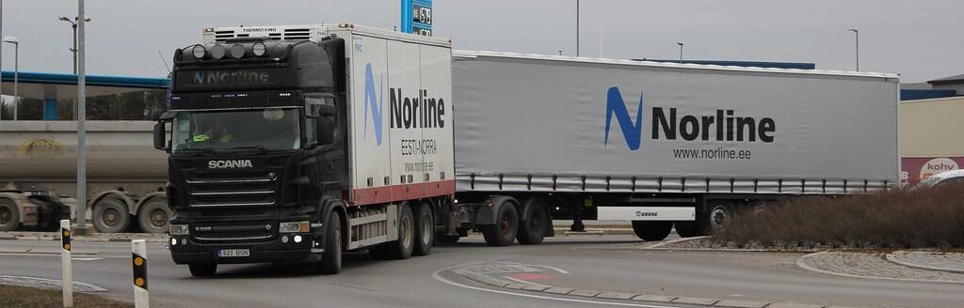

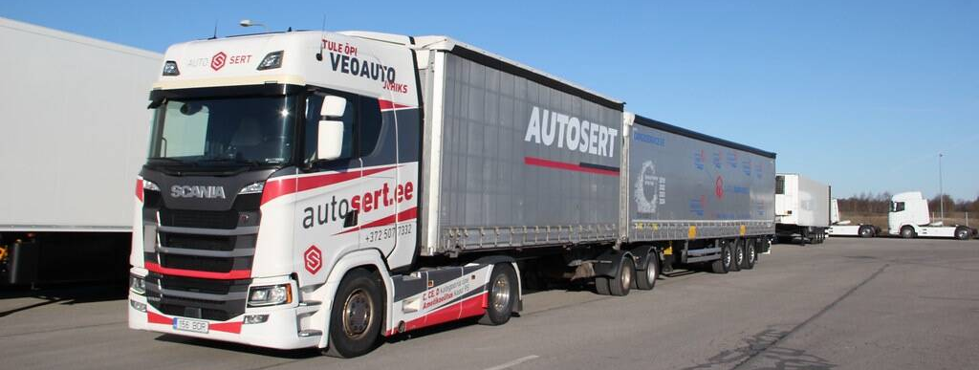
EMS ja liiklusohutus

Slide 2
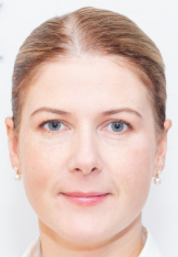

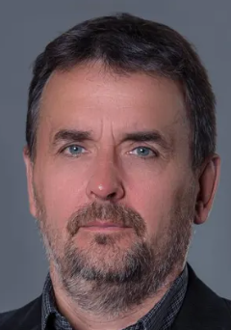
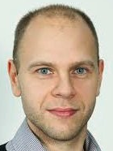
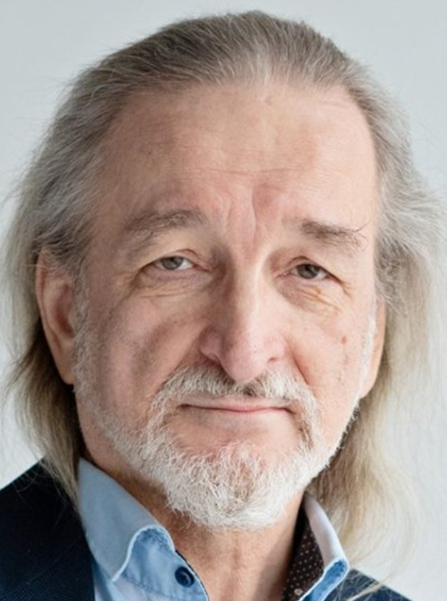




Uuringu tiim
Kirke Williamson, Rõõt Laigu, Sven Kreek, Janek Luppin ja Ain Kendra
Tudengid Norman Laidvee ja Taavi Ilves

Slide 3
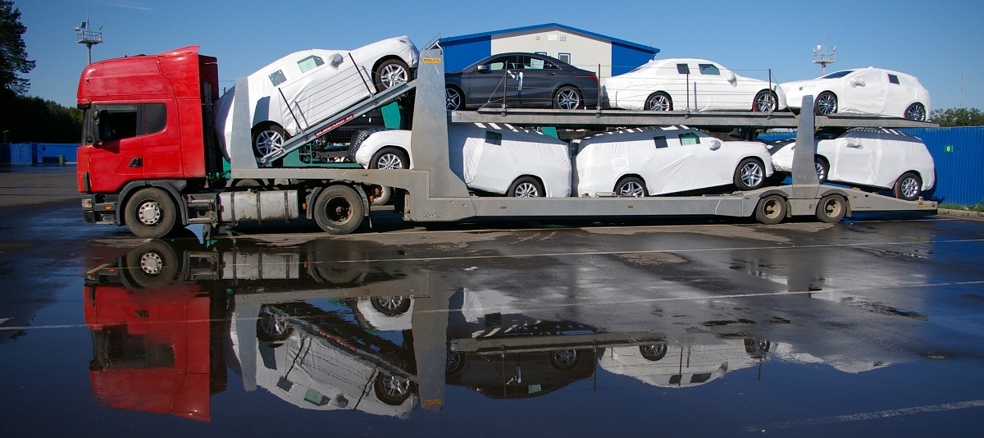
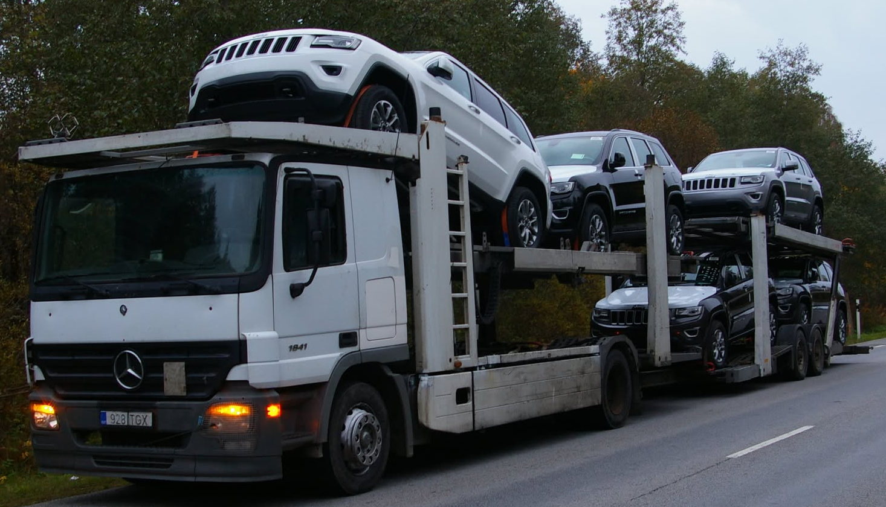
EMS ja teised standardsest pikemad
Euroopa - üldine max 16,5 ja 18,75 m ning 40/44 tonni; veotelg 11,5 tonni
EMS – ainult standardsetest moodulitest komplekteeritud kuni 25,25 ja kuni 60 tonni – täiendavate nõuete esitamise võimalus on piiratud
Euroopa direktiivi 96/53/EC (1996) uus redaktsioon peaks võimaldama EMS kasutuse
COM_2023_445_0.pdf
EMS2/DUO – Skandinaavias levinud kuni 34,5 m ja kuni 74/76 tonni
veduk ja kaks poolhaagist
Erandid
kohalikud veod kui mittepööravad teljed on paarisratastega (metsavedu jms) kus suurem täismass on seotud telgede arvuga (täna 6-teljelisel 48 ja 7 – 52 t)
sõiduautode vedu (autotreiler)
Kesktelghaagis 20,5
Poolhaagis 18,75

Slide 4
EMS ja Euroopa Liit
EMS - uuest regulatsioonist (EC 96/53) pole veel lõplikku teksti, on vaid draft 2023
arvamus: https://webapi2016.eesc.europa.eu/v1/documents/EESC-2023-02156-00-00-AC-TRA-ET.docx/content
8 telge 60 tonni 25,25 meetrit kuid ainult standardsetest moodulitest
KUI telgi on vähem, on väiksem ka lubatud täismass
Alternatiivkütustel (ZE) veotelg 12,5 tonni ja täismass lisaks kuni 4 tonni
Aerodünaamikat parandavad lisad ei lähe pikkusepiiri sisse
Täiendavad tingimused pole veel lukus (min võimsus, teljekaaluseire, kaamerad …)
EMS - Skandinaavia – Soome, Rootsi ja osaliselt ka Norra, Taani kogemus
Soome-Rootsi enamlevinud EMS2/DUO (34,5 m) kuni 74/76 t – soovitav tulevik, kui mitte Euroopas tervikuna, siis Eestis küll – reaalselt täna liiguvad meie sadamateni, siit moodulitena edasi
EMS - Kesk-Euroopa
Holland, Saksamaa, Hispaania - pikkusega tullakse kergemini järgi – piiratud teed ja loakohustus
Tõrked on täismassiga – Saksamaa ei luba üle 44 tonni
max koormus piirete katsetamisel on 32 tonni ja EMS 60 tonni on oht sillasammastele
EMS - Läti – alates 2024 põhimagistraalidel (A-klassi teed) – seega Murati Valga Ikla

Slide 5
60 tonni ja Eesti reeglid (ettepanek)
Kuna EMS kategooria eelduseks on tänaste olemasolevate moodulite kasutus, siis ei saa siin paarisrataste kasutust nõuda
KUI kasutame paarisrattaid, ON võimalik siseriiklikult tõsta lubatud koormus ka kuni 60 tonnini, seejuures piiramata teedevõrku rohkem, kui seda on täna Tark Tee fikseerinud 48 või 52 tonniste autorongide jaoks
8-teljelistel kuni 60 tonni koormab katendit vähem kui sama kasuliku koorma vedu 5/6-teljeliste üksikratastega (super-single) autorongidega
Täiendava telje lisamine seni kuni 7-teljelistele autorongidele eeldab kuni 2 m lisapikkust (18,75…20,7 m) mis taandab ka koormuse sildadele
Sildadele on vajalik pikem teljebaas – vahekaugus autorongi esimese ja viimase telje vahel, et koormus jaguneks pikemale teeosale

Slide 6
Ettepanek
EMS (pikkus kuni 25,25 m)
valitud trassidel
Teljebaas 20+ ja 8 telge = 60 t
Teljebaas 20+ ja 7 telge = 52 t
Väiksem teljebaas või väiksem telgede arv – väiksem lubatud täismass
Siseriiklik reglement paarisratastega, (kuni 20,75 m)
avalikel teedel vastavuses tarktee.ee
Teljebaas 12+ ja 6 telge = 48 t
Teljebaas 14+ ja 7 telge = 52 t
Teljebaas 18+ ja 8 telge = 60 t

Slide 7
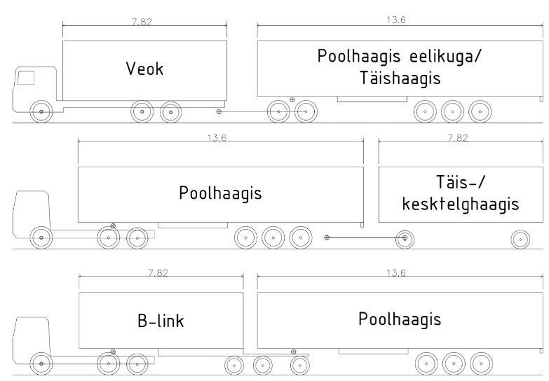
EMS
Valitud esimene
Enim kasutatud
B-link on küll halvemini manööverdav aga neid on vähem

Slide 8
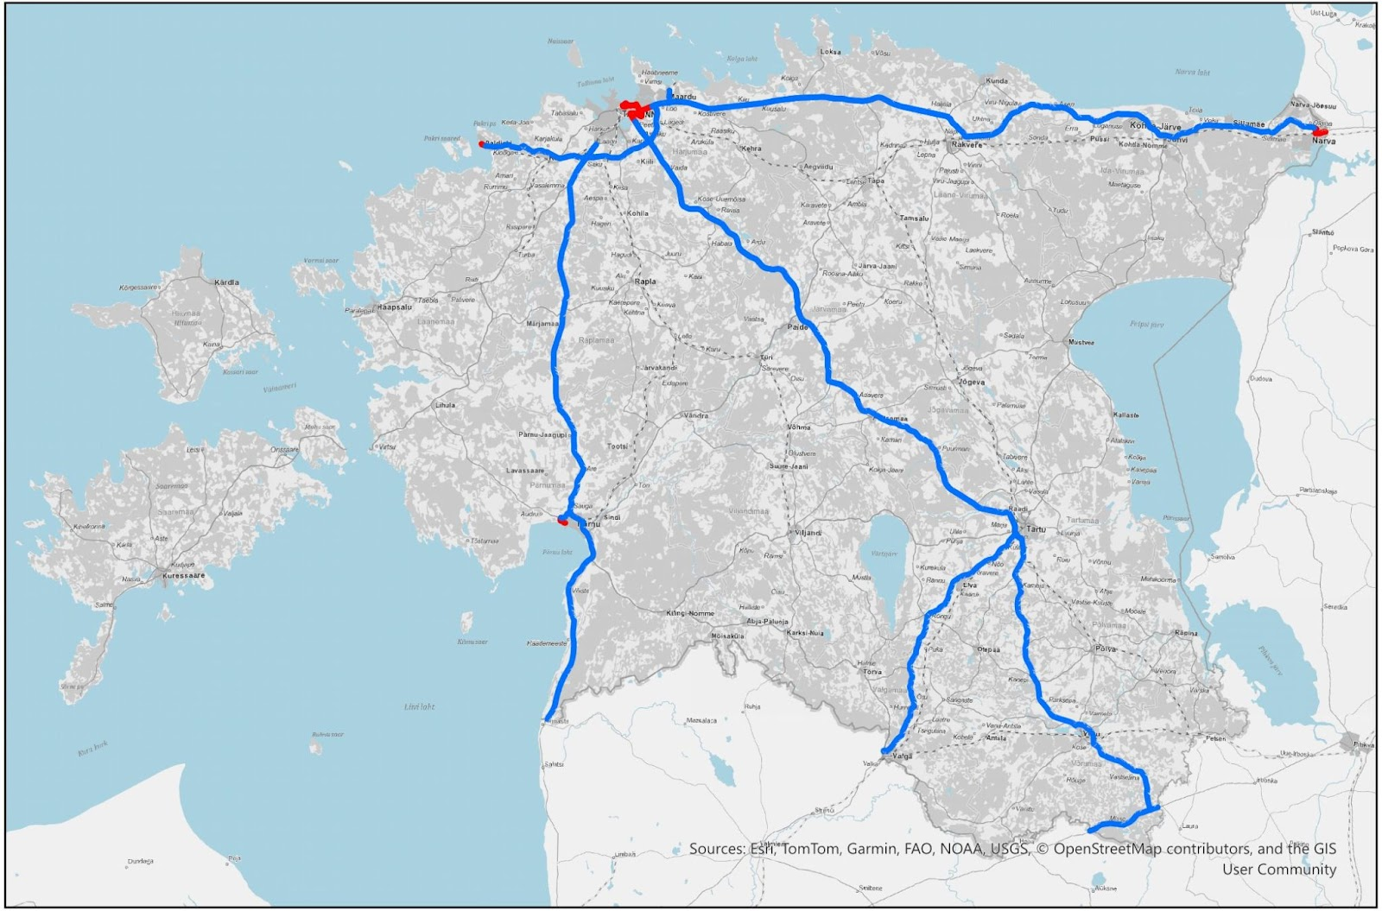
Eesti plaanid
Etapiviisiline rakendus
Põhitrassid (kaardil)
Kõik TEN-T teed (TEN-T ulatus vajab täpsustamist)
ka rakendus võib olla etapiviisiline ehk mitte korraga
Kõik põhi- ja tugimaanteed
Prognoosime, et varem või hiljem liitume Skandinaavia praktikaga (EMS2)
Siit tulenevalt, järeldused normatiivbaasis tuleb täna teha arvestades kõigi kolme etapiga ja kontrollida mõlemat (25 m ja 34 m)
TPN – vajab suhteliselt vähe parandamist, kuid seda paremini tuleb läbi mõelda TPJ
Kuidas lahendada linnalõikude teema, arvestades rakenduse lõppfaasiga sest tõenäosus, et EVS 843 Linnaruum (kas/millal see valmis saab) teemat lahendaks, on väike
Millise juhisega abistada projekteerijat objektidel, mis ei ole riigiteedel ja ei vaja kooskõlastamist TrAm’ga – näiteks, erateed ja platsid tööstus-, logistika- ja kaubandusobjektidel – loota et kõik KOV’d on kompetentsikeskused, on liig.

Slide 9
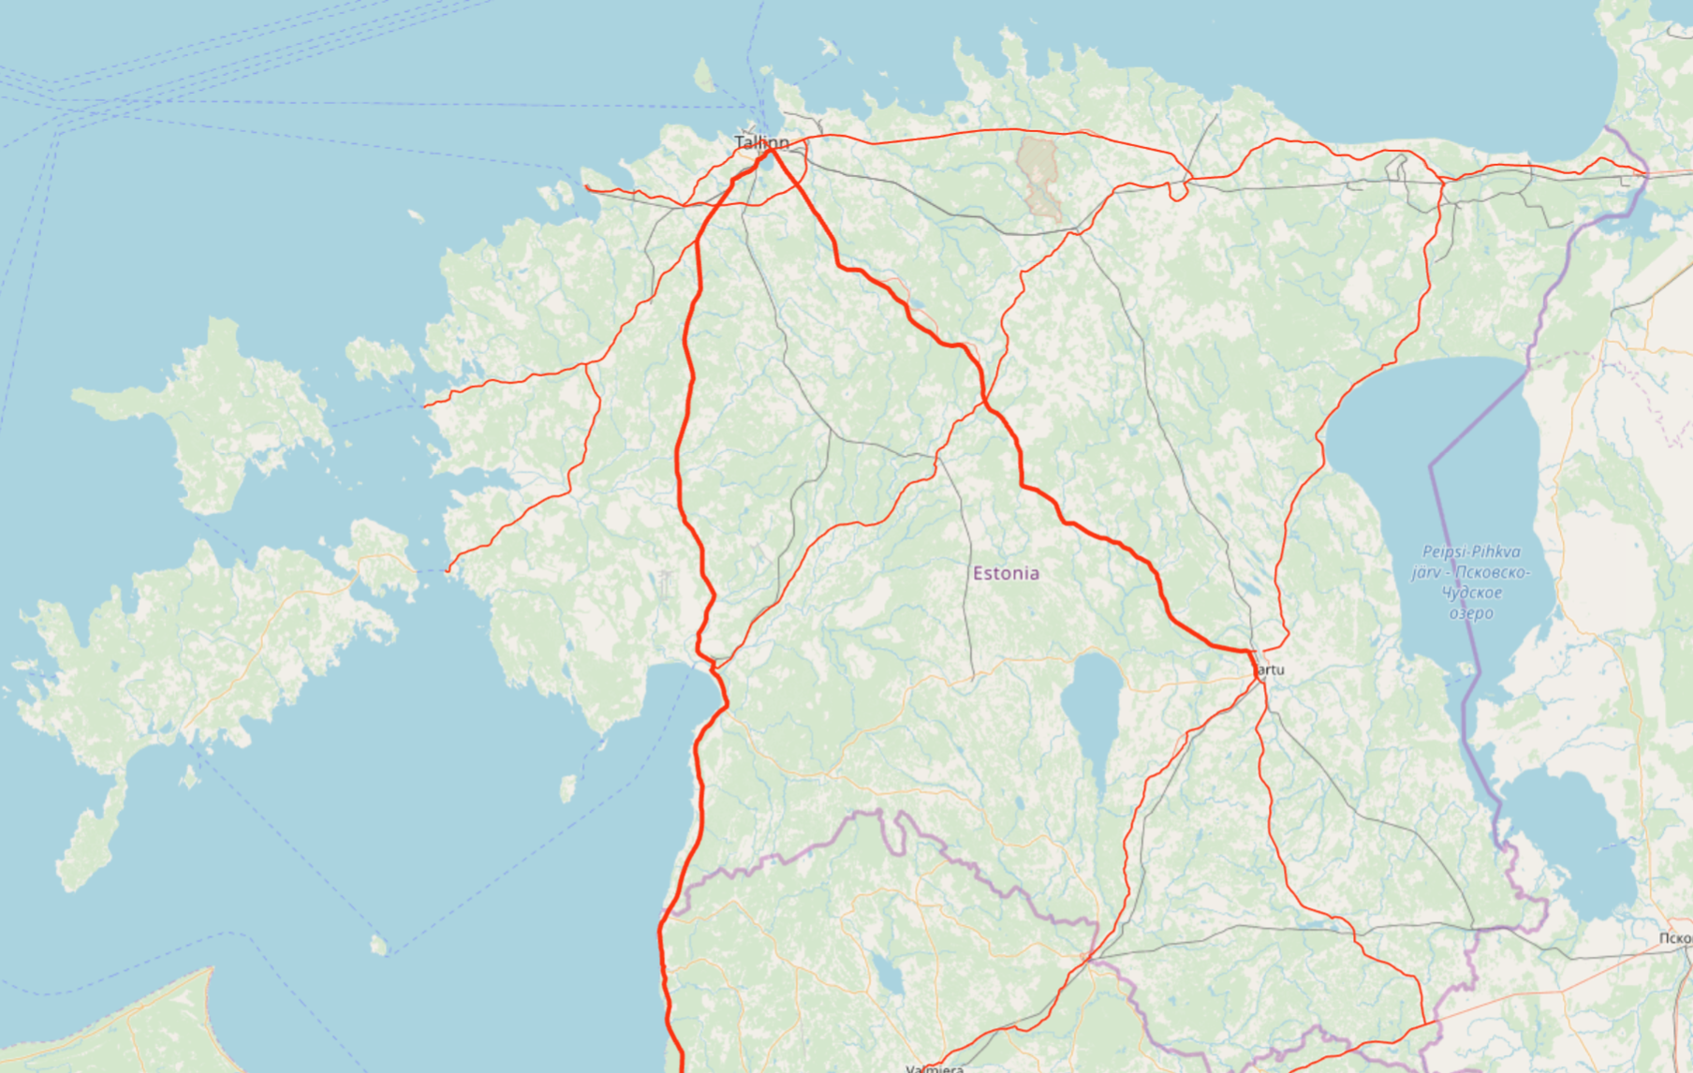
TEN-T

Slide 10
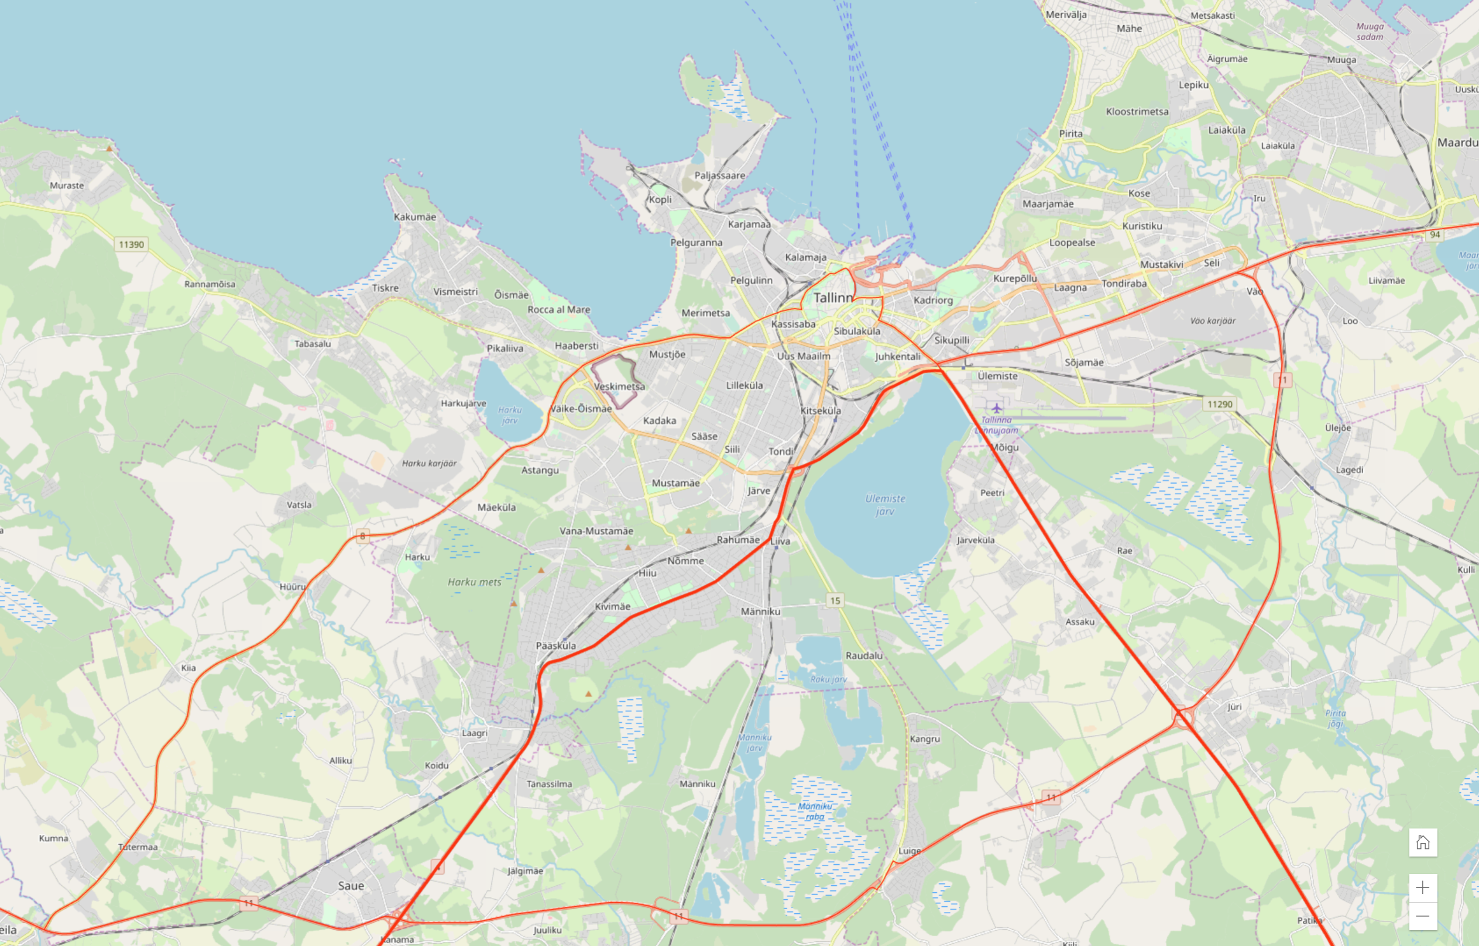
Tallinn ja lähiala ametlikus TEN-T rakenduses TENtec Map Viewers - Explore the TEN-T Network | European Transport Infrastructure

Slide 11
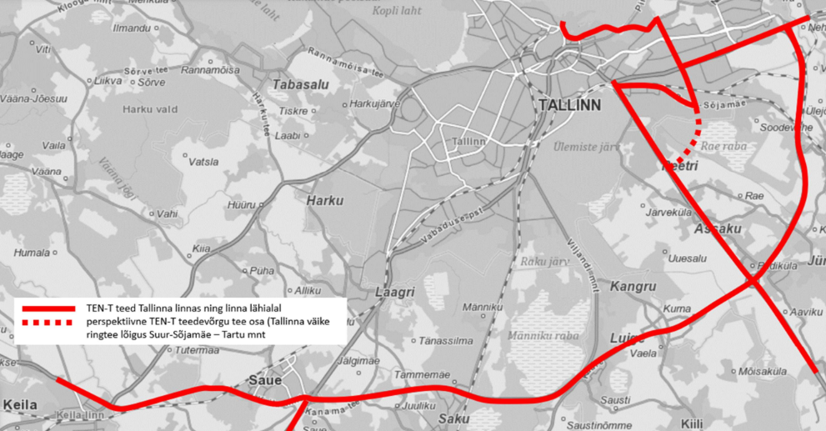
Tallinna ettepanek TEN-T muutmiseks

Slide 12
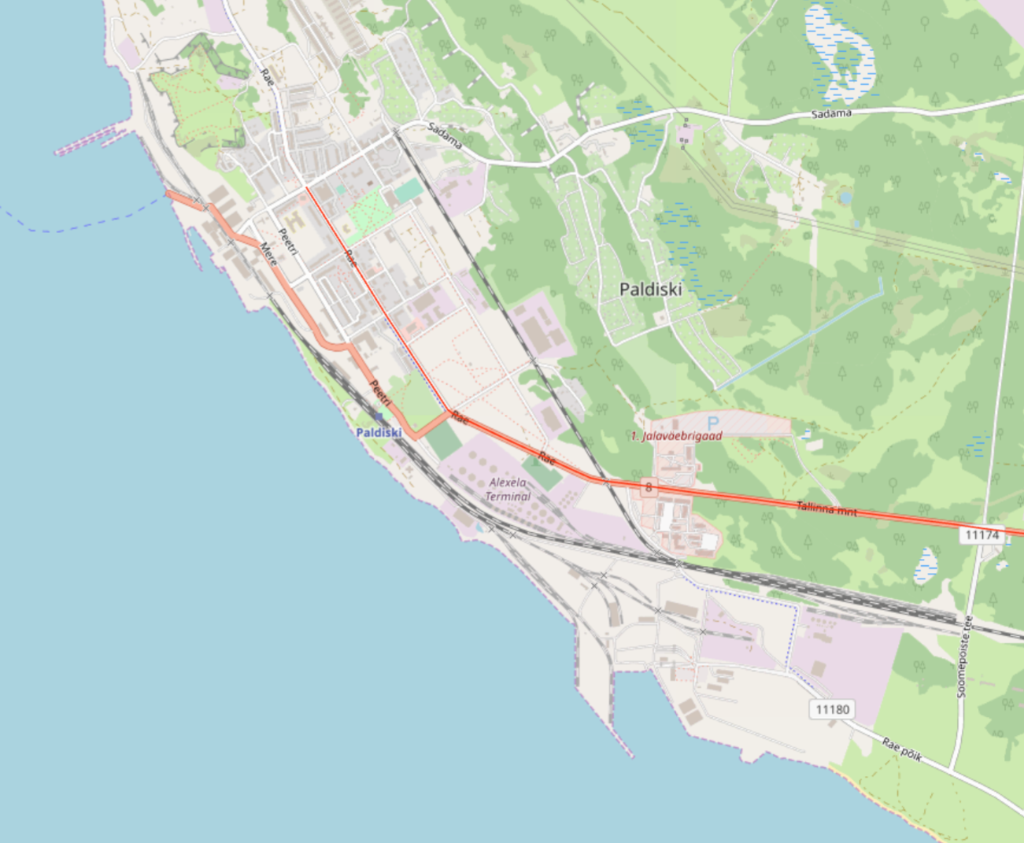
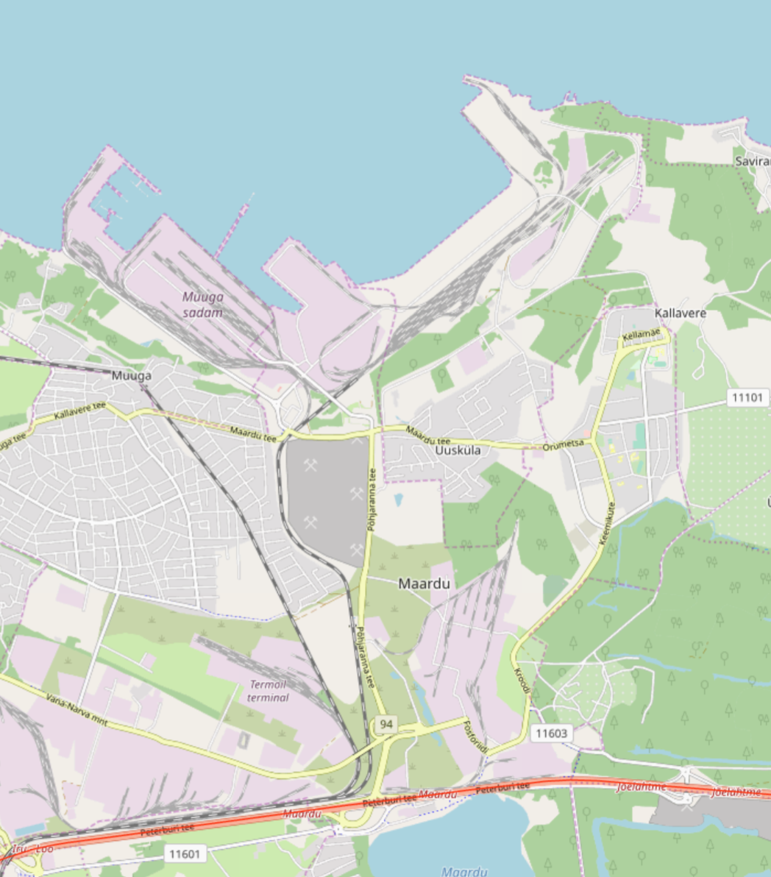
Täpsustada mõlemad sadama-otsad

Slide 13
Liiklusohutus ja baastase
Ohuhinnangut on lihtne arvestada teekilomeetri kohta – tulemus on seotud liiklussagedusega
Suure AKÖL puhul juhtub palju, kuid omavahel ei saa võrrelda erineva liiklussagedusega teelõike
Võrdleme kõiki riigiteid kokku ja kavandatud EMS teelõike ohutasemelt miljoni läbitud kilomeetri kohta
Maailma-võrdluses hukkunute sagedus: Tšehhi 0,0157 - USA 0,0074 – Soome 0,0040 – Rootsi 0,0028 – Norra 0,0024
Võib vaielda kas statistika on võrreldav – et nii hukkunud kui teedevõrk on võrreldavad, sest tihti stat ei kata kõiki teid
Valitud trassid on läbisõiduvõrdluses ohutumad kui riigiteed keskmiselt (kui läbisõit ei ole taandatud)
Eraldi ainult raskesõidukid on võrreldud raskesõidukite (VAAB+AR) läbisõiduga, ka taandatud – VAAB = 2 SA, AR = 3 SA
Edasiseks seireks tuleks eristada senisest pikemad autorongid (üle 18,75) nii loendustes kui avariide statistikas
Taandamata, hukkunud ja vigastatud läbisõidu miljoni kilomeetri kohta
Riigiteedel kokku |  |  | H | V |  | H | V
10 aastaga 2015-2024 |  |  | 0.0073 | 0.3062 |  | 0.0048 | 0.0758
5 aastaga 2020-2024 |  |  | 0.0065 | 0.2969 |  | 0.0035 | 0.0664
Ainult 2024 |  |  | 0.0058 | 0.3150 |  | 0.0032 | 0.0741
Eraldi ainult raskesõidukitele |  |  | H | V |  | H | V
10 aastaga |  |  | 0.0234 | 0.2407 |  | 0.0173 | 0.1596
5 aastaga |  |  | 0.0241 | 0.2051 |  | 0.0143 | 0.1305
2024 |  |  | 0.0230 | 0.2066 |  | 0.0150 | 0.1772
Kui taandada miljonid autokilomeetrid sõiduautokilomeetritele
Riigiteedel kokku |  |  | H | V |  | H | V
10 aastaga |  |  | 0.0062 | 0.2620 |  | 0.0039 | 0.0668
5 aastaga |  |  | 0.0055 | 0.2538 |  | 0.0028 | 0.0533
2024 |  |  | 0.0050 | 0.2718 |  | 0.0026 | 0.0601
Eraldi ainult raskesõidukitele |  |  | H | V |  | H | V
10 aastaga |  |  | 0.0086 | 0.0889 |  | 0.0062 | 0.0577
5 aastaga |  |  | 0.0084 | 0.0712 |  | 0.0052 | 0.0471
2024 |  |  | 0.0085 | 0.0763 |  | 0.0054 | 0.0641

Slide 14
Pärnu
Ääsmäe

Slide 15
TrAm on esitanud sisuliselt 5 küsimust KAS EMS sõidukid:
saavad meie teedel (valitud trassidel) hakkama
nendel teedel põhjustavad ohte teistele liiklejatele
neile tuleks sätestada tavaliiklusest madalam piirkiirus
liiklus tuleks keelata teatud aegadel
manöövritega põhjustavad ohte kergliiklejatele

Slide 16
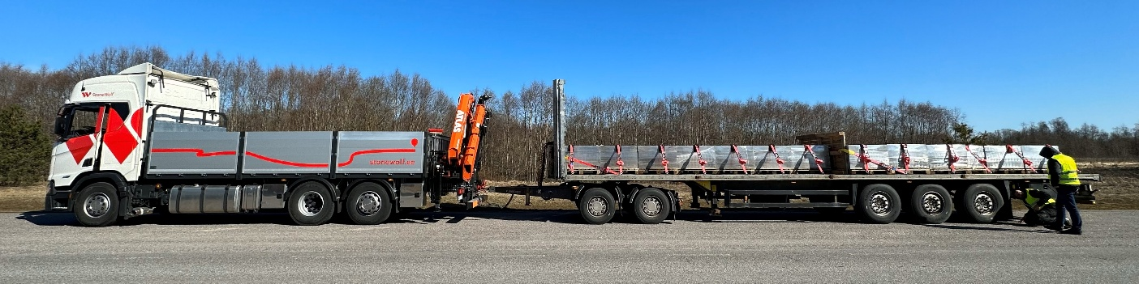
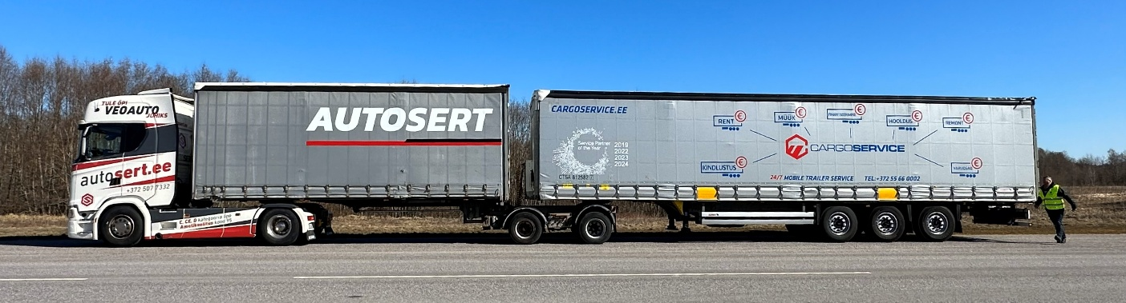
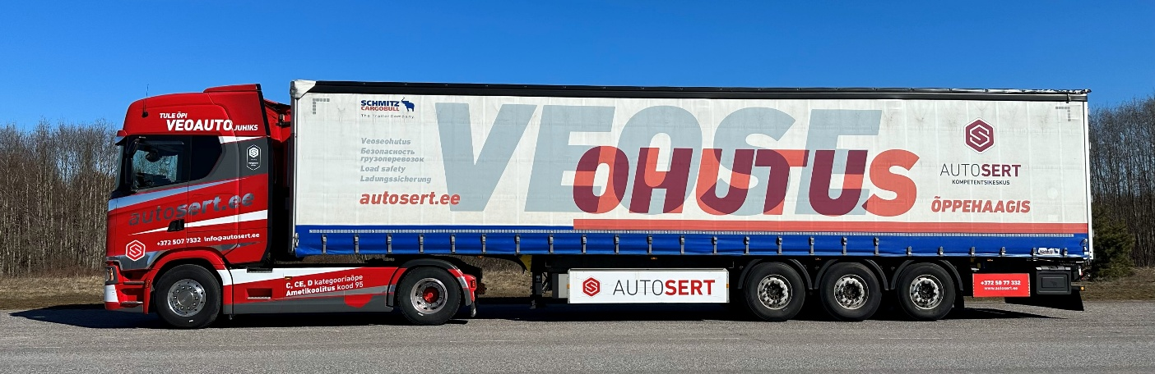
Katsesõidud – kõigil 368 kW mootor
EMS baasvariant
EMS B-link
Kiirendus 0-80
Pidurid 80-0
0-80 EMS 72…76 sec
ehk 1034...1137 meetrit
Pidurid 80-0 41…47 meetrit
0-80 16,5-meetrisel 51 sec
ehk 729 meetrit
pidurid 80-0 44 meetrit
Sõiduauto – pidurid ca 35 m
Tavapärane 16,5-meetrine sadulrong

Slide 17
1. Kas saavad hakkama – hea juht
Neli sobivustaset A…D
Pöördel, ringil, šikaanil on viimastel telgedel väiksem raadius
Tugevdatud peenrad pööretel – kontrollida tarkvaraliselt
Sõiduradade tõstetud eraldajad turboringidel – kivirea algus madalam, rea esimene kivi kaldu lõigata, kivid paigaldada betooni
Piirete kaugus rattast/kerest – kontrollida tarkvaraliselt
Pöörderadade laius (takistusevaba, kuid sõiduk võib ületada kattemarkeeringut)
Ristmiku trajektoor – pöördel kaldutakse kõrvalrajale (eriti linnaristmikud)
Peatumise ja parkimise võimalused – üle kahe koha, kui parkla konfiguratsioon seda võimaldab
Formaalselt võib üks Veneküla parkla täita TEN-T määruse nõude kogu Eesti jaoks – kas ka tegelikult?

Slide 18
Klass | Kriteerium | km/h
A | Sõiduk läbib ristmiku püsides oma sõidurajal, mõõdetuna esimese sisemise ja tagumise välimise ratta jäljest | 20
 | Kere elemendid võivad ulatuda üle sõiduraja piiri, kuid ei tohi ulatuda päri- või vastassuuna vööndisse ega jalgratturitele või jalakäijatele mõeldud alale
 | Kahe ja enam rajalistel (k.a. turbo) ringristmikutel ei tohi kere gabariit ulatuda üle sõiduraja
B | Sõiduki rattad peavad pöördel mahtuma teekattele (k.a. pöördelaiendile) | 15
 | Sõiduk võib kasutada ristmikul osa vastassuunalisest sõidurajast, kuhu sõiduk pöörab.
 | Sõiduki kere elemendid võivad ulatuda jalgratturitele või jalakäijatele mõeldud alale, kui peab jääma vähemalt 1,5m vaba liikumisruumi
 | Kahe ja enam rajalistel (k.a. turbo) ringristmikutel ei tohi kere gabariit ulatuda kõrvalrajale, kuid ratas võib sõita üle eralduselemendi
C | Sõiduki rattad peavad pöördel mahtuma teekattele (k.a. pöördelaiendile) | <15
 | Sõiduk võib kalduda pöörde tegemiseks vastassuunda nii pööret alustavalt rajalt, kui ka pööret sooritavale harul
 | Jalgratturite ja jalakäija alale ulatumisele kehtivad samad reeglid, nagu klass B puhul
D | Ristmik ei ole läbitav sõidukile kasutades kogu katte laiust | 5
 | Kahe ja enam rajalistel (k.a. turbo) ringristmikutel ulatub keregabariit kõrval olevale rajale

Slide 19
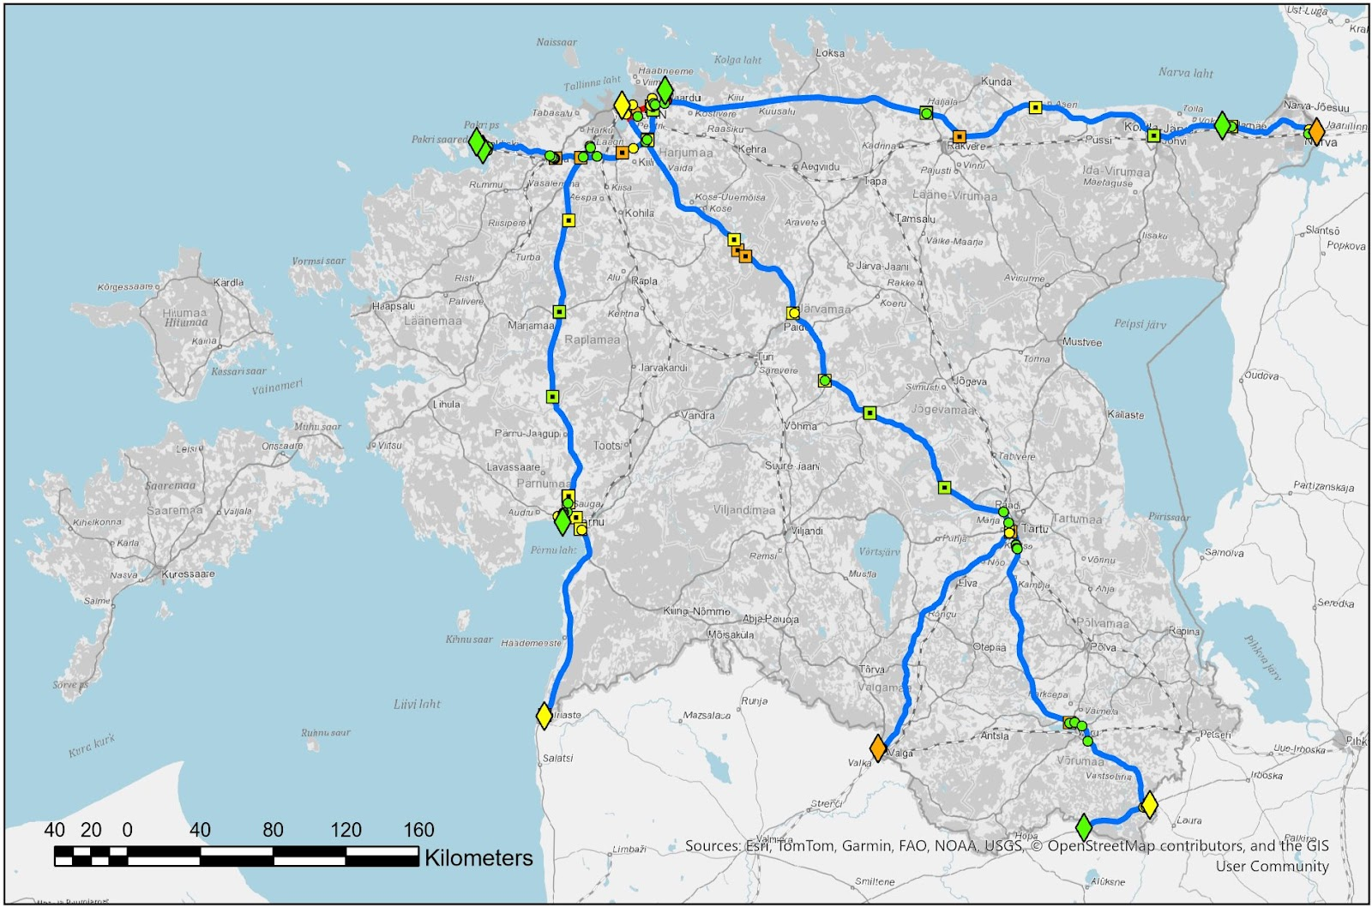
112 objekti kontrollitud (A-B-C-D)
50 riigitee ristmikku
29-19-1-1
C – Riia ring, D – Kroodi ring
14 KOV ristmikku
6 – 5 – 3 – 0
C: Peterburi/Smuuli
C: D-terminal/Reidi
C: Tõrvandi ühendus/Tamme
37 puhke- ja teeninduskohta
8-16-13-0
11 sadama- ja piiripunkti
7-2-2-0

Slide 20
Teemad, mis haakuvad kõigi pikematega (12+)
Teeäärne kaubandus ja teenindus ei arvesta pikkadega, ehk piisaks kui maantee ääres oleks laiendatud teepeenar lühiajaliseks peatuseks kaubanduskeskuse lähialas
Pöördekoridorid - pikem sõiduk võtab pööret suurema kaarega – tuleks joonistada laiemad pöördekoridorid TEN-T teedel ja nende teede linnalõikudel; ringristmikel vajalik raja laius vähemalt 5,0 (probleeme reeglina ei ole üherajaliste ringidega, vajadusel kasutatakse ülesõidetavat kivisillutisega tsentriala, kuid mitmerajalistel ringidel, eriti turboringidel kus kasutatakse kividest rajaeraldajaid, on rajad liiga kitsad)

Slide 21
Teenindus ja EMS
Tankla varjualuse kõrgus täpselt 4,0 järgi, kuigi reaalselt esinevad kuni 4,2 (või isegi 4,5) – need vajaksid eriluba, kuid kontroll pole piisav
Tihti on tankla veokite tankur liiga lähedal sissesõidule nii, et tankiv sõiduk blokeerib teiste sõidukite läbisõidutee
Puuduvad piisavalt pikad parkimiskohad, võimalik oleks hõivata kaks järjestikkust, kuid kohad on paralleelsed – see on EL laiem probleem, lisaks olmetingimustele ka parklate turvalisus

Slide 22
2. Ohud, mida EMS võib tekitada teistele
Suurem ruumivajadus – probleem ka tänastel sõidukitel, üldjuhul piirdub see raskete (3,5+t) omavahelise viisakusega
Nõrk kiirendus – kiirendusraja pikkus pole piisav maanteekiiruse saavutamiseks, vajalik suurem erivõimsus (vähemalt 6 kW/tonnile)
Probleem juhul, kui mingil põhjusel peab 60-tonnine pidurdama, siis põhjustab see muidu ühtlases liiklusvoos ahelreaktsioonid
Pidurid – kui tagantvaates suudame eristada EMS (vajalik 25m silt), siis eest vahet pole (katsed näitasid võrdselt head, kuid probleemid vanemate haagiste kasutusel uuemate vedukitega)
Tehniliste rikete puhul nõuded pukseerimisel
piiratud kalle (Lauluväljaku tõus, Sossi mägi) – piirab pigem käiguosa (kardaan sõlme sõidetud); mõistlik rikke korral pukseerida eraldi veduk ja lisahaagis

Slide 23
Teemad, mis haakuvad kõigiga
Vasakpöördekoridorid lõikuvad
kui fooritsüklid on halvasti korraldatud ja vasakpöörded toimivad korraga
pikem sõiduk võtab pööret suurema kaarega, üle kahe rea
Aeglased ohud - max kiirus on piirkiirusest üle 20 km/h madalam
Oht “viimase hetke möödasõidus” järel tulija jaoks
Traktor või mopeedauto 110 alas? Teehooldaja?
Waze/tarktee hoiatused aeglastest teel?
Tegelikult liiguvad lubatud 3 (2) sekundist väiksema pikivahega
Kütuseökonoomia – on hakatud loobuma lisatasudest kütusesäästust
LPG avarii Pärnu maanteel – isegi ohtlikel veostel ei järgita reegleid

Slide 24
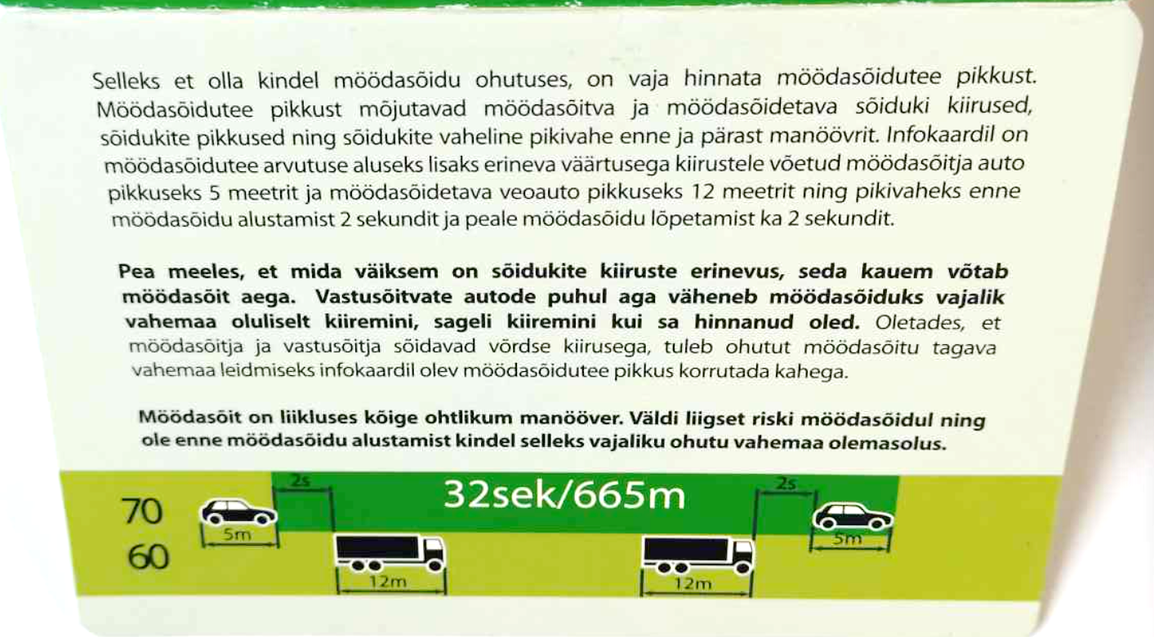
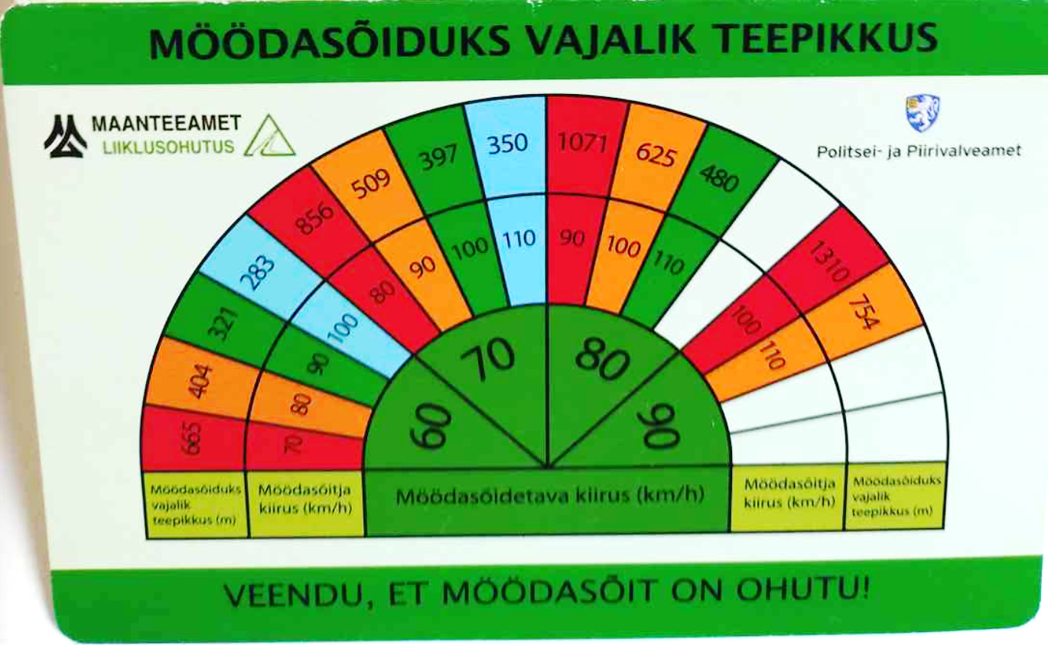
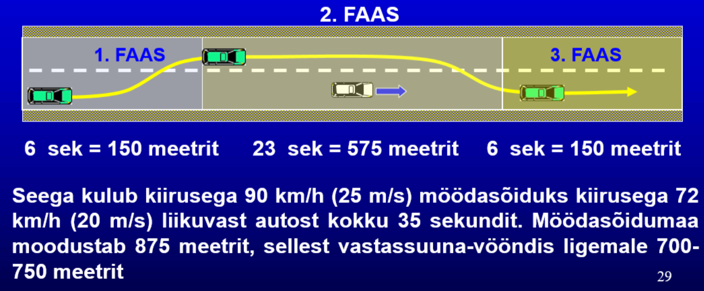
Möödasõit ja vajalik nähtavus
M 71 (kehtiv) |  | Määruses 106 (kuni 2023)
kiirus |  | Hea | Rahuldav | Erandlik
90 | 400 | 720 | 610 | 550
80 | 320 | 650 | 550 | 480
70 | 250 | 590 | 480 | 420
60 | 190 | 550 | 420 | 350
Varasemalt eeldati, et möödasõidul ületatakse mõõdukalt kiirust, projektkiirus oli lubatud tase +10
Praegu projektkiirus = lubatud piirkiirus, kahandatud on ka karistuse tolerantsi
Oleme seisukohal, et M71T2 on tegemist möödasõiduks vajaliku teepikkusega, arvestamata võimaliku vastutulijaga ≠ ohutu möödasõidunähtavus
Seda enam, et MNT 2011 seisukohad on olnud M71 sisust väga palju erinevad

Slide 25
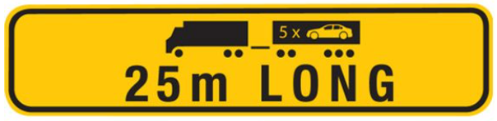
Möödasõit EMS autorongist 25,25 vs 16,5 m
Eeldusel, et möödasõit tehakse lennult (v1=90, v2=70)
16,5 m ehk möödumine enamlevinud sadulrongist
Manöövri alghetkel (kui rajast väljutakse) on vahe 1 sekund ehk 25 m
Järgijõudmine ja kohakuti jõudmine on kokku 25+16,5 =41,5 m – selle maa saavutamine kiiruste vahega 5 m/s võtab 8+ sekundit
Möödumine nii, et möödasõidetavaga jääks vähemalt 1 sekund on enamsõidetud teepikkuses 25+5 ehk 30 meetrit = 6 sekundit
Möödasõiduprotsess võttis vähemalt 14 sekundit
14*25=350 meetrit, seega vajalik möödasõidunähtavus on vähemalt 700 meetrit
25,25 m ehk möödumine EMS autorongist. Samadel tingimustel
Lisandub teepikkuses 25,25-16,5=8,75 meetrit ehk peaaegu kaks sekundit – kokku võtab möödasõiduprotsess aega 16 sekundit
16*25=400 meetrit, seega vajalik möödasõidunähtavus on vähemalt 800 meetrit
KUI eeldame, et enne manöövrit on vahe möödasõidetavaga 2 sekundit, lisandub möödasõidu kestvusele 100 meetrit (25 m enne möödasõitu ja 25 m pärast tagasi reastudes ning sama aeg ka vastutulijale juurde)
Selles arvestuses suunanäitamise kolme sekundit arvesse ei võeta, ka ei arvestata reaktsiooniaega peale suunanäitamist et veenduda, et vajalik teepikkus on näha ja vaba
Ei arvestata vajalikku algkiirendust – mis juhtub siis, kui mõlemad sõidukid liiguvad 70 km/h
JÄRELDUS – EMS sõidukist möödasõit vajab vähemalt 100 meetrit lisanähtavust

Slide 26
http://muu.maant.ee
Parameetrid: vahe 2 s, reaktsioon 1 s, suund 3 s, vastutulija 4 s
Algkiirus 30 km/h max 90 km/h
4 m 70 kW SA - 4 m SA = 12,3 s = 387 m; 16,5 m SR = 13,6 s = 429 m; EMS = 14,3 s = 454 m
4,5 m 400 kW SA - 4 m SA = 12,1 s = 376 m; 16,5 m SR = 13,1 s = 412 m; EMS = 13,7 s = 435 m
Algkiirus 30 km/h max 100 km/h
4 m 70 kW SA - 4 m SA = 12,3 s = 387 m; 16,5 m SR = 13,6 s = 429 m; EMS = 14,3 s = 454 m
4,5 m 400 kW SA - 4 m SA = 11,0 s = 342 m; 16,5 m SR = 11,6 s = 373 m; EMS = 12,0 s = 399 m
Algkiirus 70 km/h max 90 km/h
4 m 70 kW SA - 4 m SA = 15 s = 611 m; 16,5 m SR = 17,3 s = 778 m; EMS = 18,9 s = 897 m
4,5 m 400 kW SA - 4 m SA = 13,8 s = 591 m; 16,5 m SR = 16,0 s = 761 m; EMS = 17,6 s = 865 m
Algkiirus 70 km/h max 100 km/h
4 m 70 kW SA - 4 m SA = 12,9 s = 571 m; 16,5 SR = 14,4 s = 671 m; 15,5 s = 757 m
4,5 m 400 kW SA – 4 m SA = 11,2 s = 559 m; 16,5 SR = 12,7 s = 639 m; 13,8 s = 697 m

Slide 27
3. EMS ja madalam piirkiirus
Ohtlik on möödasõit – nii pikemast sõidukist kui pikema sõiduki poolt teostatuna – seetõttu tuleks kiirused keskpiirdeta teedel pigem ühtlustada
Igal juhul ei tohiks eristada EMS teistest raskesõidukites
Kaaluda Euroopas enamlevinud 80 km/h raskesõidukite üldise piirkiirusena
Võimalik, et tuleks kaaluda ka keskpiirdeta teedel üldise 80 km/h taseme kehtestamist, võimalusega piirkiirust suurendada märkidega
2+1/2+2 teedel võiks kaaluda raskeliikluse mittelubamist teisele ja järgnevale sõidurajale v.a. möödumiseks liiklusvahendist mille kiirus ei ületa 50 km/h (aga seda on keeruline reguleerida)
Et võimaldada 2+1 lõikudel möödumist, kaaluda sõidurajakeskset piirkiirust

Slide 28
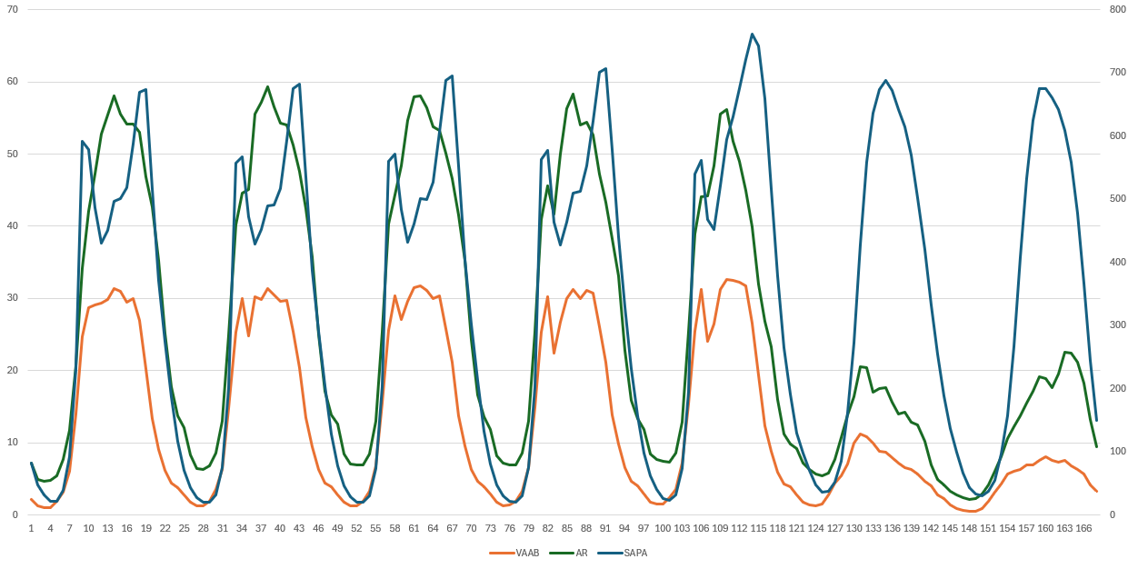
4. EMS liikluse kellaajaline piirang
EMS trassidel tervikuna võib probleem olla õhtuses tipptunnis, kuid üldjuhul on raskeliikluse tipp enne ÕTT aega
Pärnu maanteel on probleem teravam
Autorongide maksimum on keskpäeval
Kui kaaluda kellaajalisi piiranguid, siis ei ole see EMS-keskne vaid pigem aeglase transpordi (alla 50…70 km/h) keelustamine tipptunnil linnalähialas
Kui ajalist piirangut rakendada, tuleb esmalt rajada
piisavalt suure mahutavusega raskeliikluse
parklad piirangu piirialadesse

Slide 29
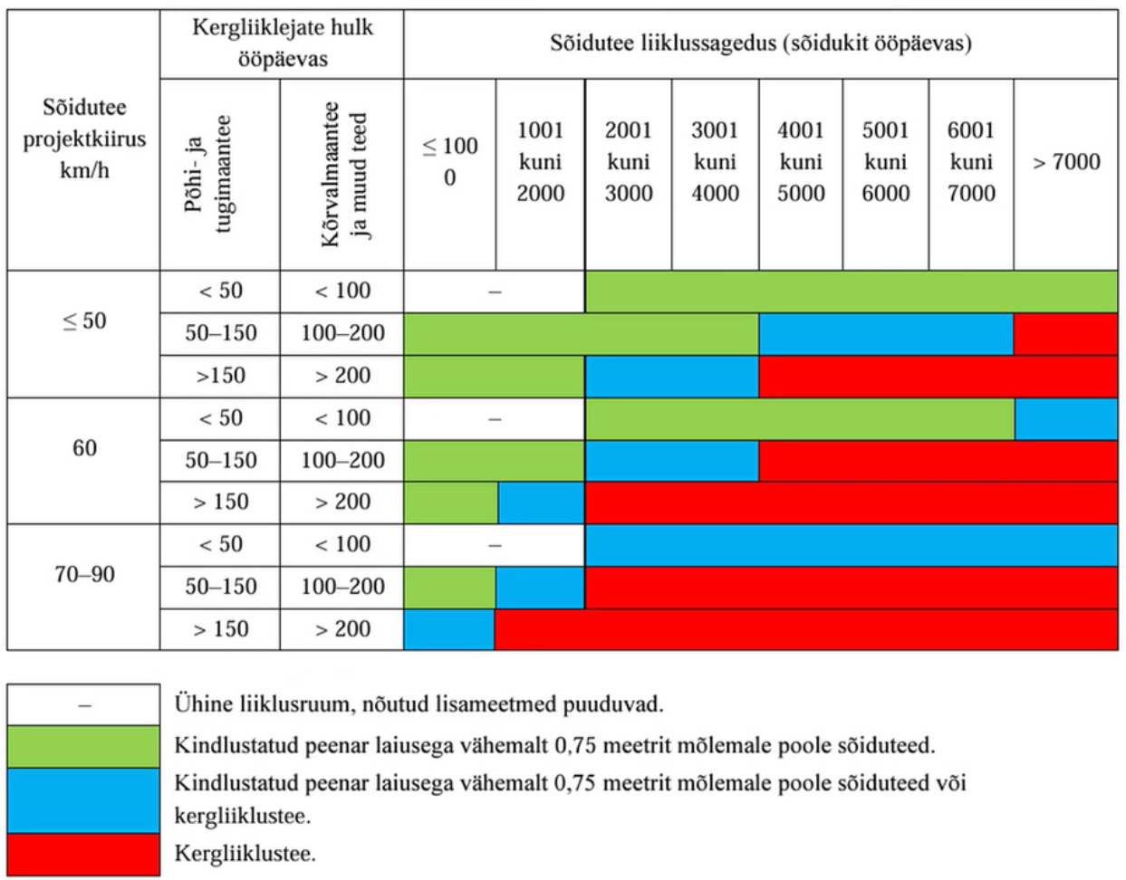
5. EMS ja ohud kergliiklusele
LS reegel et jätta külgvahet 1,5+ meetrit kui kiirus 30+
LS nõue ei ole seotud normidega
LS nõue ei kehti jalgrattarajal liikuja suhtes (sõiduraja ja äärekivi vahel) – seega, kui jalgrattarada on sõiduraja kõrval ka suurematel kiirustel, ei ole ohutus tegelikult tagatud
Tegelik rattaraja laius on EVS 843 määratust miinimumist kitsam
Erandlik 1,0 kui äärekivi on <7,5 cm / Rahuldav 1,2 / Hea 1,5 meetrine rattarada
vaid 2+2 ristlõikel on reeglit võimalik täita (kaetud peenar 2,5 m)
Kõigil teistel ristlõigetel on kaetud peenra laius ebapiisav
Uuringutest ja HCM 2022 saab järeldada et 70/90 aladel piir ei ole 0,75 vaid vähemalt 1,5 meetrit
Võimalik, et normitabelis tuleb liiklussageduse piirile lisada kõigi raskesõidukite arvu piir
Rootsi 2024 uuring – määravaks on raskesõiduki kaugus ja kiirus, mitte pikkus
Probleem – me ei tea kergliikluse mahtu 20 aasta pärast
Seega – tuleb rakendada piiramist – kas kergliiklus lubatud või keelatud
Norm kehtib vaid projekteeritavatele teedele ja tellija poolt määratud ulatuses

Slide 30
Jalgrattad kaetud peenral AKÖL ja raskeliikluse arvu alusel kriitilised alad põhimaanteedel (km)
Kõik põhimaanteed |  | Kriitiline ala: 525 km; probleemne ala 1020 km
AKÖL / rasked | 1000+ | 500-1000 | 200-500 | 100-200 | 10-100 | KOKKU
14500+ | 82.8 | 11.8 | 0.0 | 0.0 | 0.0 | 94.6
6000-14500 | 287.7 | 144.5 | 77.5 | 2.6 | 0.0 | 512.3
3000-6000 | 24.0 | 74.0 | 319.1 | 37.4 | 0.0 | 454.5
500-3000 | 0.0 | 1.3 | 325.3 | 204.3 | 11.3 | 542.2
KOKKU | 394.5 | 231.6 | 721.9 | 244.2 | 11.3 | 1603.5
EMS trassid | Kriitiline ala: 520 km; probleemne ala kokku 725 km
AKÖL / rasked | 1000+ | 500-1000 | 250-500 | 100-250 | 10-100 | KOKKU
14500+ | 81.9 | 10.4 | 0.0 | 0.0 | 0.0 | 92.3
6000-14500 | 287.7 | 142.6 | 22.2 | 0.0 | 0.0 | 452.6
3000-6000 | 24.0 | 71.1 | 83.7 | 0.0 | 0.0 | 178.8
500-3000 | 0.0 | 1.3 | 43.7 | 23.9 | 4.6 | 73.6
KOKKU | 393.6 | 225.4 | 149.7 | 23.9 | 4.6 | 797.3
Põhimaanteedel kokku - AKÖL 6000+ ja raskeliiklus 500+ : 267 km parem peenar alla 1,5 meetri (260 km üle 1,5 m)
Täpsemat hinnangut on raske anda, sest Teeregistri info kaetud peenra laiuse kohta ei ole adekvaatne.

Slide 31
Laiemas mõttes möödasõiduprobleem
LS ütleb, et aeglasem liikleja peaks kõrvale tõmbama ja kiiremad mööda laskma – aga pole määratletud, kui aeglane on aeglane ning sõnastus ei sisalda jalgrattaid
Möödasõidukeeld on binaarne – mitte tingimuslik, keelualas võib mööduda vaid töötavate vilkuritega hooldus- või operatiivsõidukist
Keeld keelab möödumise ka väga aeglasest sõidukist – kui see just ise ei taba teed anda.
Aeglase sõiduki märgid mopeedidel ja kuni 40 km/h max kiirusega tehnikal – kuid seda ei ole seostatud möödasõitudega
Liikluskorraldusega möödasõidu keelamine keelab selle ka aeglastest
Oht on nii otsasõidus äkitselt ette ilmunud aeglasest, kui ka hoo maha pidurdanud raskesõiduki taha moodustuvas kolonnis mis genereerib uued möödasõidud.

Slide 32
Täiendavad tehnilised nõuded EMS autorongidele
EMS-autorongidel tuleb kasutada vastavaid hoiatustähiseid (pikk sõiduk, 25 m)
Automaatne pidurdussüsteem AEBS;
Stabiilsuskontrolli- ja veojõukontrollisüsteem (ABS, TCS);
Automaatne rajahoidmise süsteem;
Mootori erivõimsus vähemalt 5kW/t soovitavalt 6kW/t;
Veotelje koormatuse võimalus kohaltvõtul vähemalt 20% ulatuses võrreldes autorongi massiga;
Tagurduskaamera, soovitavalt 360kraadi kaamera.
Suurendatud rehvimustri jääksügavuse nõue (vähemalt 5 mm juht- ja veotelgedel) talvetingimustes ja/või lumekettide kasutamise valmisolek.

Slide 33
Tehnilised nõuded teedevõrgule
EMS-autorongide liikluseks tehniline sobilikkus on määratletud tarktee.ee keskkonnas – need teed ja sillad, kus tohivad liikuda 52-tonnised autorongid, peaksid sobima ka EMS autorongidele
Olemasolevad teed geomeetrialt reeglina vastavad nõuetele, kuid projekteerijad peavad töösolevad lahendid ja ka ajutise liikluskorralduse kontrollima nii 25 kui 34 meetriste geomeetriale
EMS trassidel on leitud üks ringristmik (Kroodi), mida ei ole võimalik teekattelt välja sõitmata kasutada EMS-autorongil, probleemseks võib lugeda 4 ristmikku uuritud 64st
Kontrollitud ei ole juurdepääse EMS autorongidega eeldatavalt teenindatavatele objektidele
EMS trassidel, kus liiklussagedus on üle 3000 AKÖL ja raskeliikluse sagedus on üle 250 sõiduki ööpäevas, tagada vähemalt 1,5-meetrine kaetud peenar või keelata jalgrataste liiklus antud teelõigul (eeldab sõiduteest lahutatud kergliiklusteed) – 2,5 meetrine kaetud peenar on ette nähtud 2+2 ristlõikega teedele projektkiirusel vähemalt 110 km/h (TPN)
Kontrollida EMS trasside (aga ilmselt ka kõigi põhi- ja tugimaanteede projektide) parklate, teenindusjaamade ja puhkekohtade geomeetria et mahutada 25 (ja 34) meetrised autorongid (parkimine) ja tankimisvõimalus nii, et tankiv sõiduk ei takista tankla käitamist (täna selgub, et tankur on paigutatud nii, et haagis takistab tanklasse sisenemist või tanklast väljumist)
Probleemseteks osutus 13 kokku 37 puhke ja teeninduskohtadest

Slide 34
Kokkuvõte
Hea juht saab valitud trassidel hakkama, kuid probleeme on teeäärse teeninduse ja klientidega
Vähemalt raskesõidukite omavaheline viisakus aitab lahendada paljud probleemid
Testitud EMS sõidukite pidurid on võrdväärsed senistega, kiirendus on oluliselt aeglasem – seetõttu tuleb nõuda suhteliselt uut tehnostandardit (vähemalt Euro-6) ja lisavarustust ning piisavat erivõimsust (6 kW/tonnile)
EMS nõuab möödasõiduks väga pikka maad, kuid normides pole vaja EMS möödasõiduvajadusest juhinduda
Vajalik on juhendmaterjal, mis laieneks KOV teedele/tänavatele ja teistele ehitusloakohuslikele objektidele ka eravalduses, sest TrAm juhised kehtivad vaid riigiteedel.
Liiklusseadus vajab täpsustamist selles osas, mis puudutab aeglasi sõidukeid
(aeglased, mis ei kvalifitseeru hooldussõidukiks ega operatiivsõidukiks) möödasõidu tingimuste suhtes (möödasõidu keelualad ja liiklustakistused olukorras, kus möödasõit vastassuunavööndi kaudu või möödumine teise sõiduraja kaudu ei pruugi olla võimalik)

